Slide 1
Thứ năm ngày tháng 4 năm 2022
Sinh hoạt tập thể
Chủ đề: Hoà bình và hữu nghị

Slide 2
Hoạt động 1: Khám phá.
Trưng bày tranh và thảo luận về những hoạt động và thông tin trong các bức tranh đã sưu tầm được
về các hoạt động hữu nghị giữa thiếu nhi VN và thiếu nhi Quốc tế

Slide 3
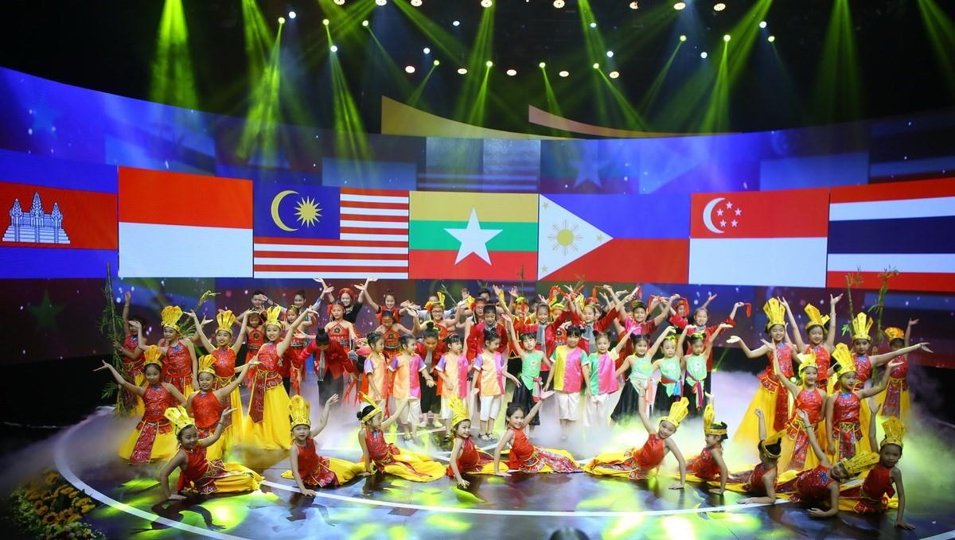
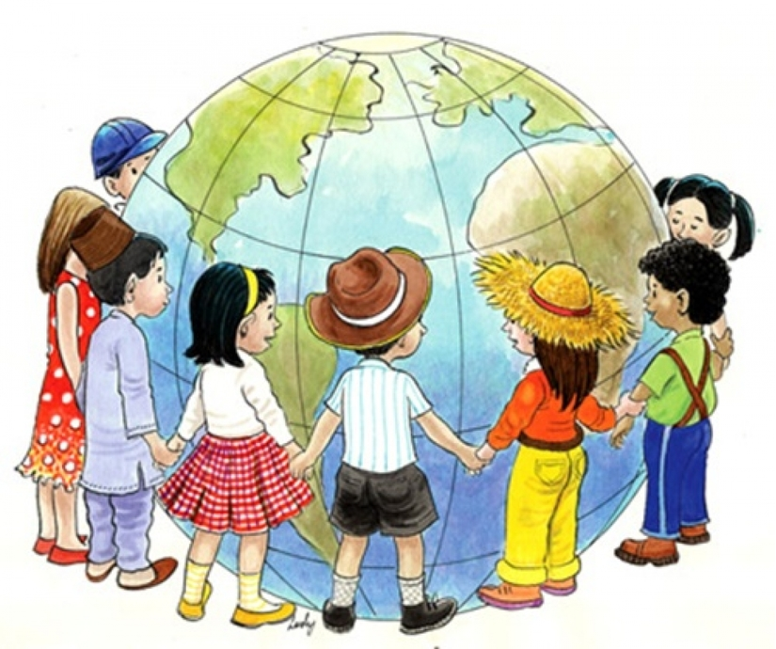
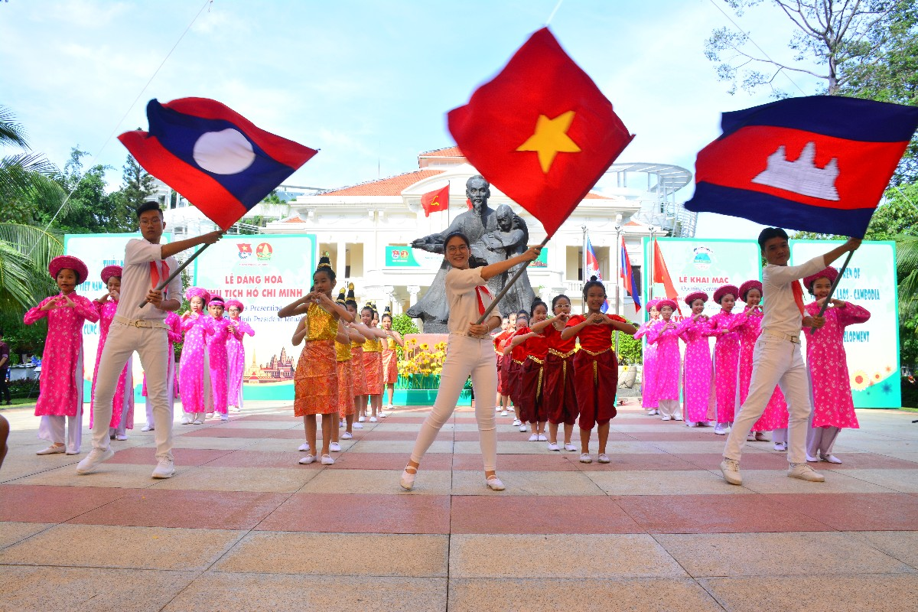

Ngoài những hoạt động hữu nghị trên, còn có rất nhiều những hoạt động thể hiện tình đoàn kết, hữu nghị thiếu nhi quốc tế nữa như : cuộc thi viết thư quốc tế UPU. Hay chương trình giao lưu trại hè 3 nước VN – Cam – Lào với chủ đề «Vòng tay bè bạn« được tổ chức tại HCM nhằm tìm hiểu , giao lưu văn hóa, nhằm thúc đẩy tình đoàn kết hữu nghị giữa thiếu nhi 3 nước.

Slide 4
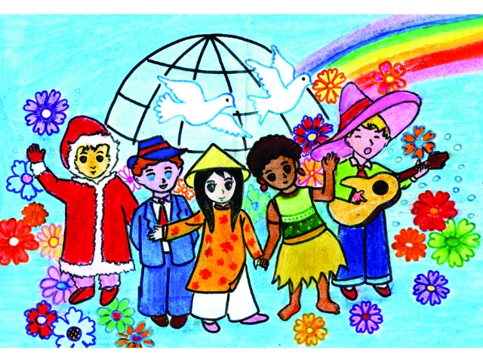
Các em có suy nghĩ gì về tình cảm giữa thiếu nhi Việt Nam và thiếu nhi thế giới ?
Tất cả những sự kiện trên đều nhằm mục đích giúp thiếu nhi các nước có cơ hội gặp gỡ, giao lưu, giới thiệu về những nét văn hóa truyền thống của dân tộc mình và tìm hiểu truyền thống của những dân tộc khác. Qua đó càng thắt chặt hơn tình đoàn kết, hữu nghị giữa thiếu nhi VN với thiếu nhi quốc tế đấy các con ạ.

Slide 5

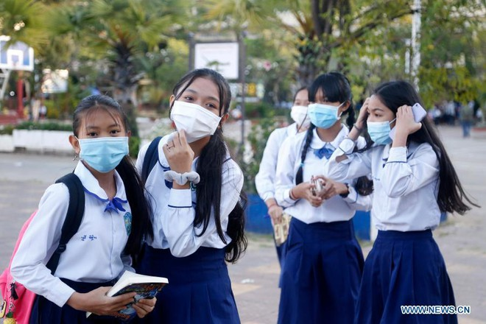
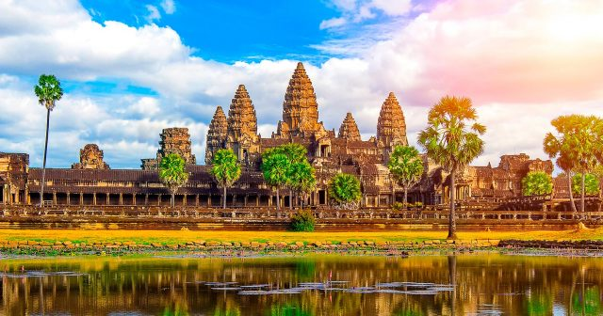
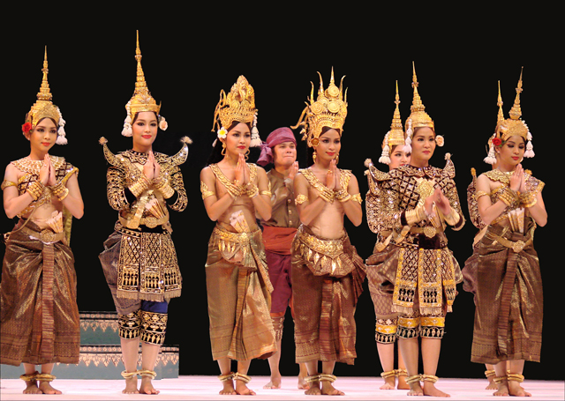
Hoạt động 2: Du lịch thế giới
Cam-pu-chia

Slide 6

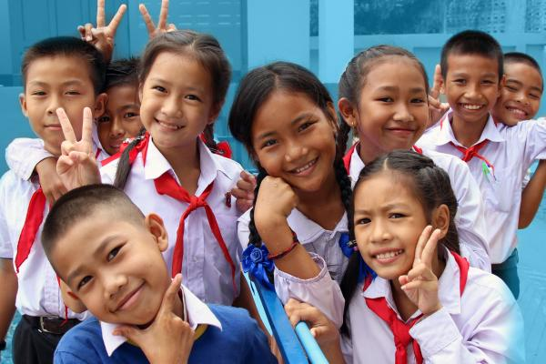
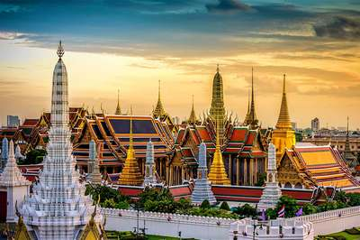
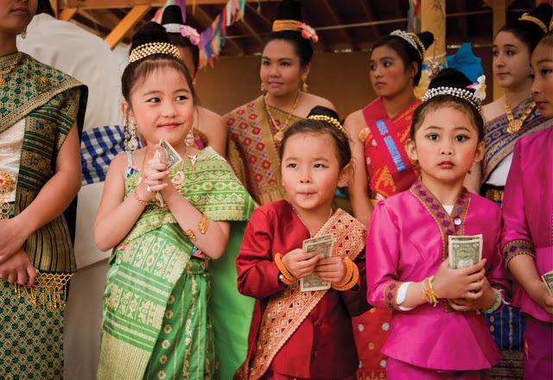
Hoạt động 2: Du lịch thế giới
Lào

Slide 7
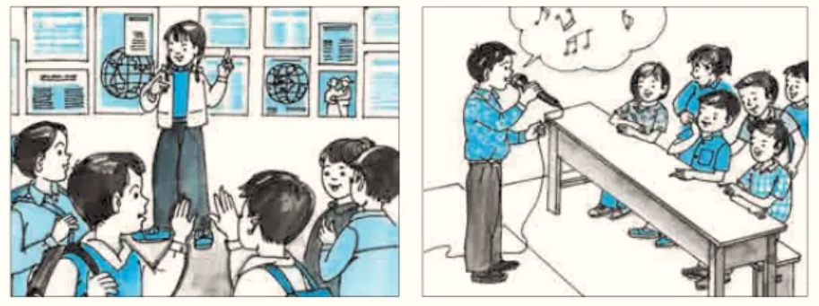
Hoạt động 3: Kết nối trái tim.
Em hãy tìm hiểu và ghi tên một vài bài hát về tình đoàn kết, hữu nghị giữa thiếu nhi các nước, các dân tộc.
- Thiếu nhi thế giới liên hoan.
- Tình nghĩa Việt – Lào
- Người bạn Cu-Ba trên đường Hồ Chí Minh

Slide 8


Slide 9
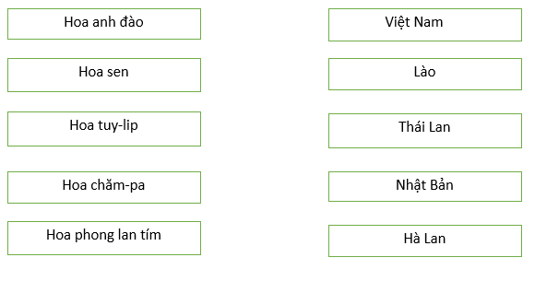
Trò chơi : Ai nhanh ai đúng
Mỗi loài hoa dưới đây là biểu trưng của đất nước nào? Hãy nối tên mỗi loài hoa với tên đất nước tương ứng.

Slide 10
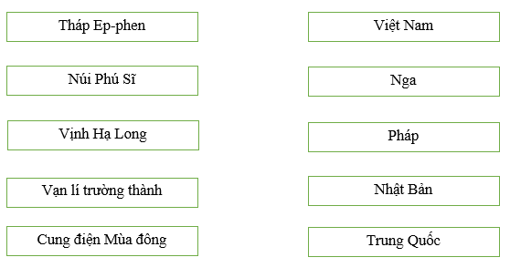
Trò chơi : Ai nhanh ai đúng
Nối mỗi danh lam thắng cảnh/ công trình kiến trúc nổi tiếng ở cột A với đất nước tương ứng ở cột B.

Slide 11
Chào các em

